Slide 1
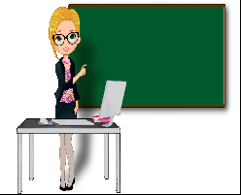
Конкурс презентаций «Педагог, которого я уважаю»
Наименование ОУ: МБОУ ООШ № 12
Тема: «Спасибо Вам, мои учителя!»
Автор: Пырко Арина
Класс: 7 класс
город Междуреченск
Год: 2024

Slide 2
«Спасибо Вам, мои учителя!»
Учитель – прекрасное звание! …Спасибо большое за знания,
За щедрость души и терпение,
За мудрость, талант, вдохновение!
Хрисула Чамчиди
Кто они, мои любимые учителя? Какие они? Что, на мой взгляд, включает понятие «мой учитель»?
Я думаю, что настоящий учитель тот, кто любит детей, предан своей профессии, умеет увлечь учащихся предметом, вызвать интерес и желание заниматься как можно лучше.

Slide 3
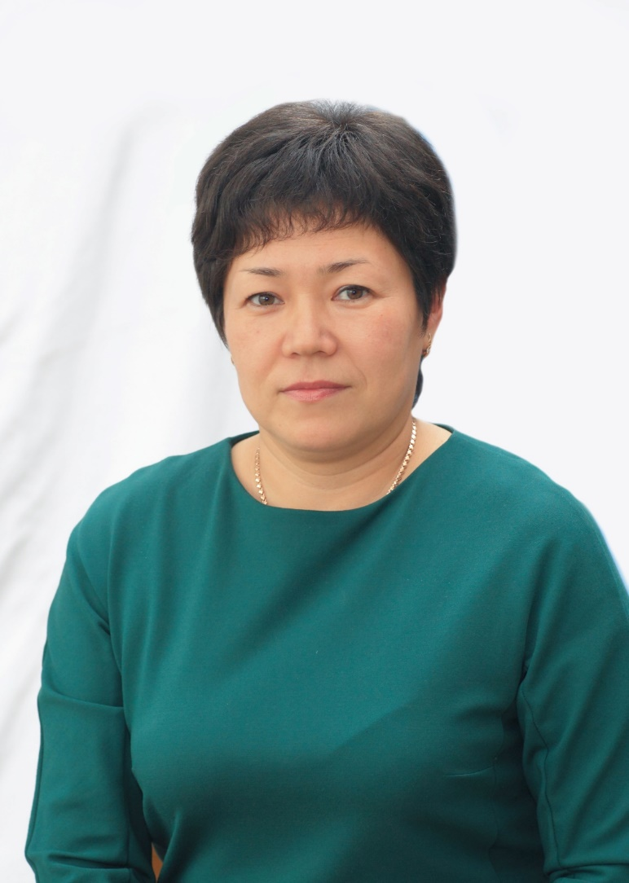
«Спасибо Вам, мои учителя!»
Токмагашева
Ольга Николаевна
В нашей школе много учителей, но выразить чувство благодарности хочется тем, которые работают по призванию. Я признательна своему классному руководителю и учителю русского языка и литературы Ольге Николаевне.
Её «изюминка» - легко, доступно, понятно объяснять любую тему.
Ольга Николаевна – неравнодушный человек, напористый, заинтересованный в том, чтобы каждый ученик смог разобраться в учебном материале.

Slide 4
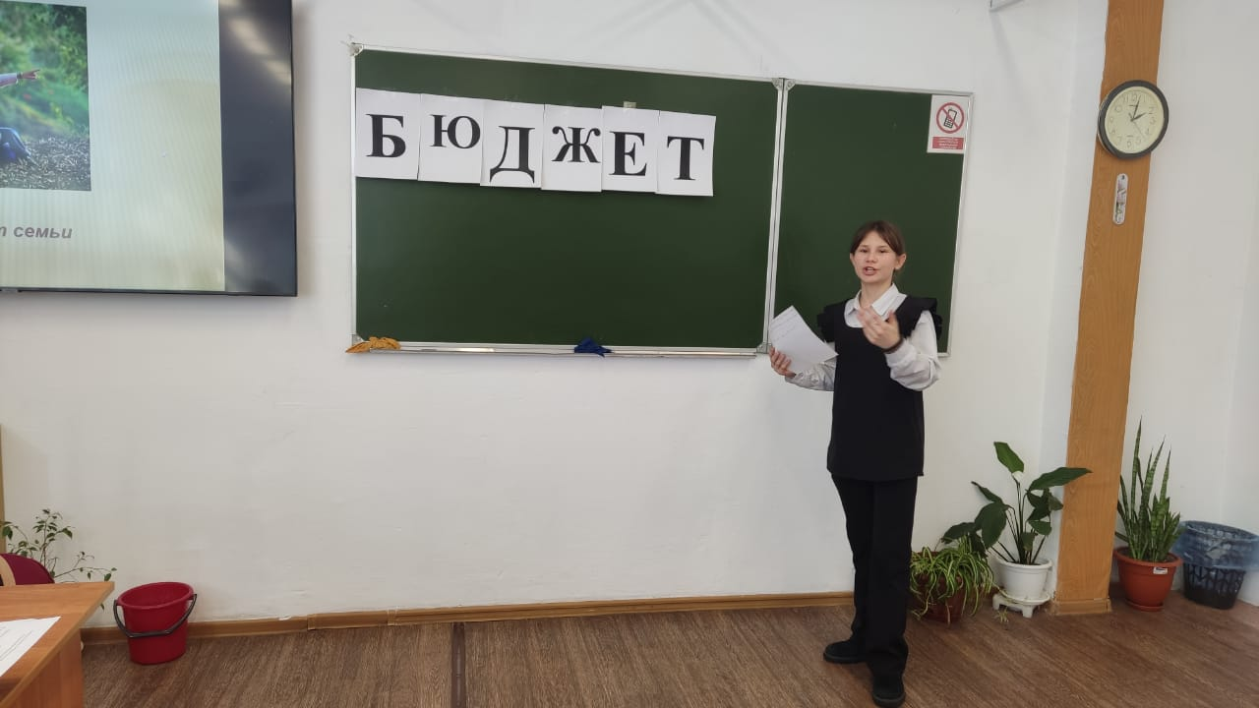
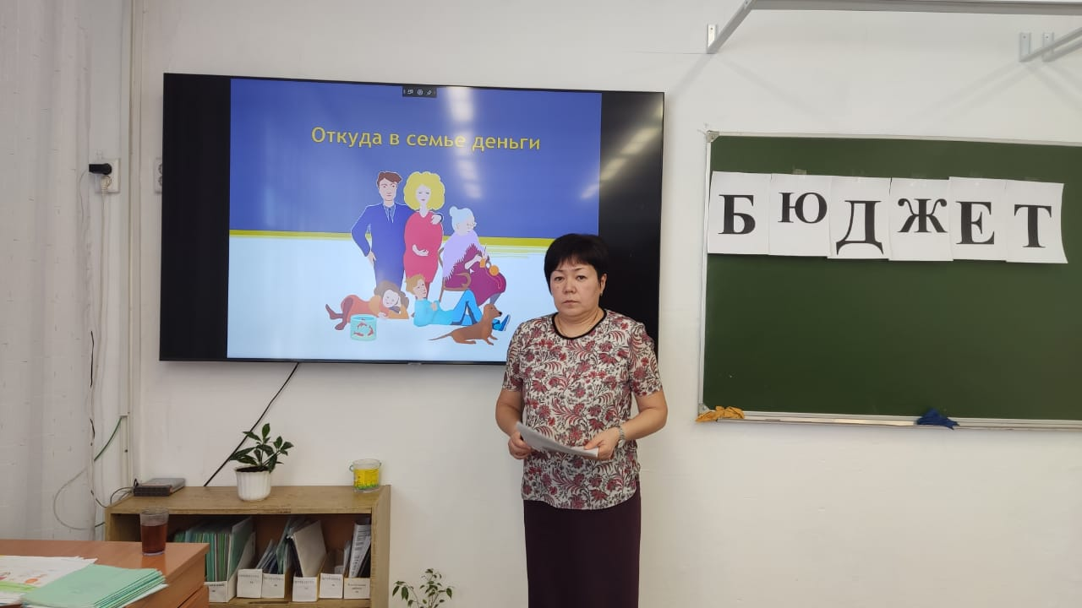
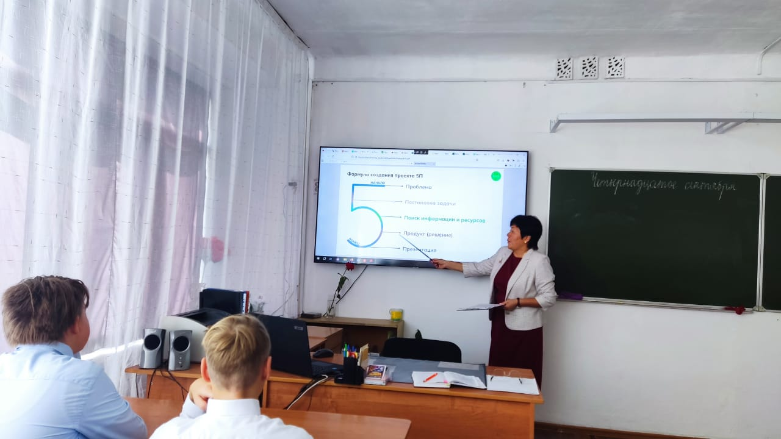
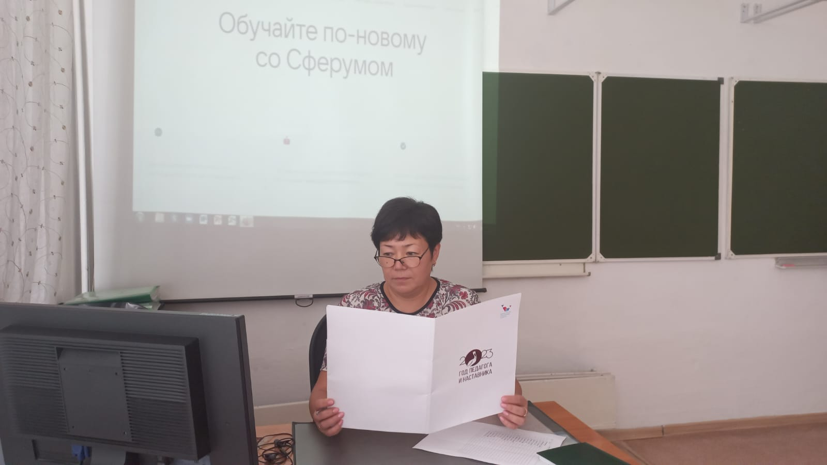
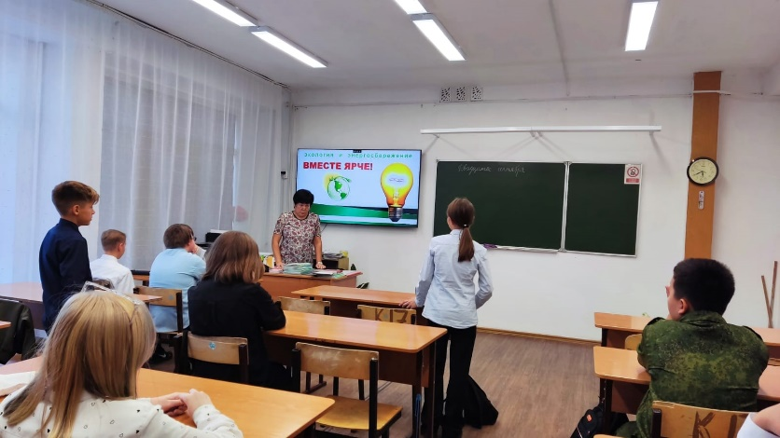
«Спасибо Вам, мои учителя!»
Токмагашева
Ольга Николаевна
А какие интересные мероприятия проводит Ольга Николаевна. Сколько внимание, заботы, доброты вкладывает она в нас, таких непоседливых учеников.
Игры, викторины, походы.
Её энергия меня завораживает, иногда, мысленно, мне хочется перевоплотиться и побыть немного на ее месте.

Slide 5
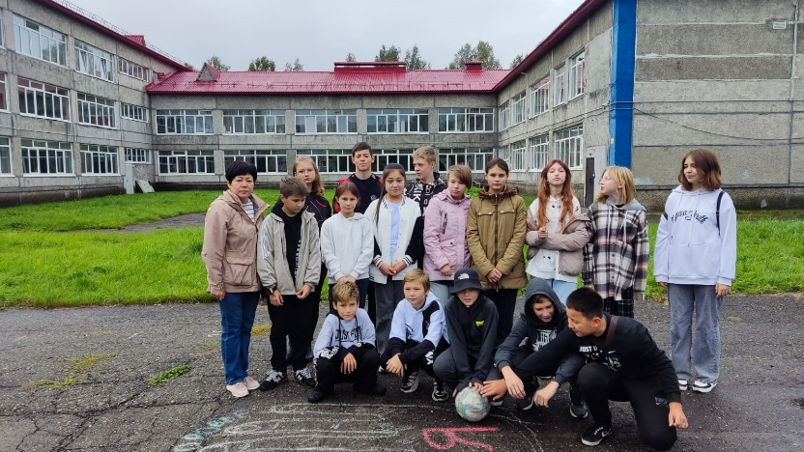
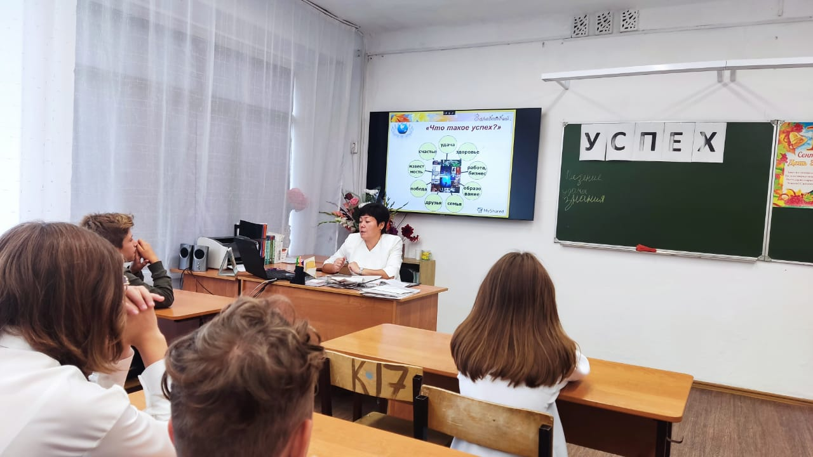
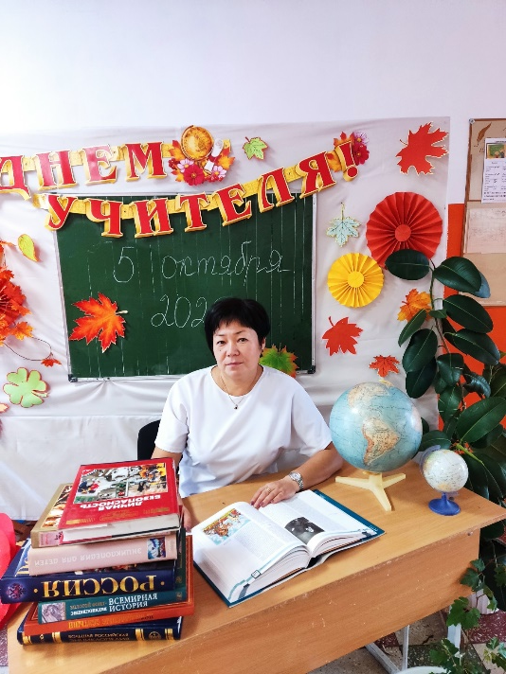
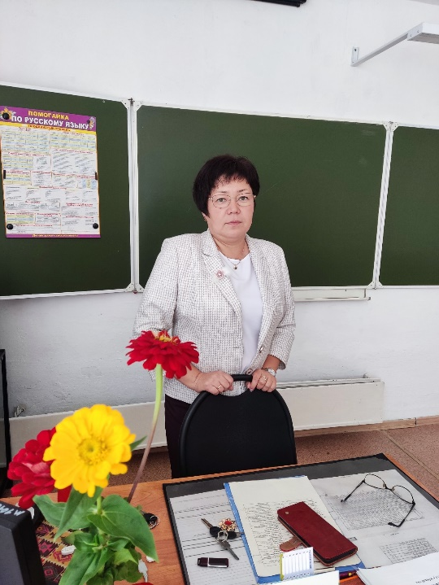
«Спасибо Вам, мои учителя!»
Токмагашева
Ольга Николаевна
Мне хочется сказать ей спасибо за отзывчивость, доброту, требовательность, неиссякаемое чувство юмора, профессионализм.

Slide 6
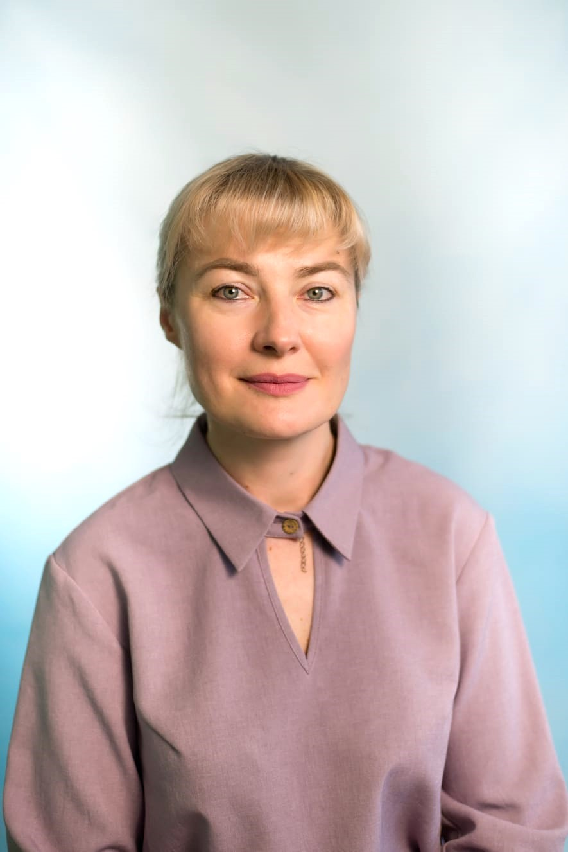
«Спасибо Вам, мои учителя!»
Тукмакова
Оксана Валерьевна
Когда я пришла в 5 класс мои учителем истории стала Оксана Валерьевна.
Она поразила меня с первой встречи: жизнерадостная, уверенная, открытая к общению, интеллигентная, энергичная и требовательная.
Каждый ее урок приносил радость познания чего-то нового, интересного. Зайдя к ней на урок, мы сразу понимаем: поспать не получится, так как предстоит серьезная работа.

Slide 7
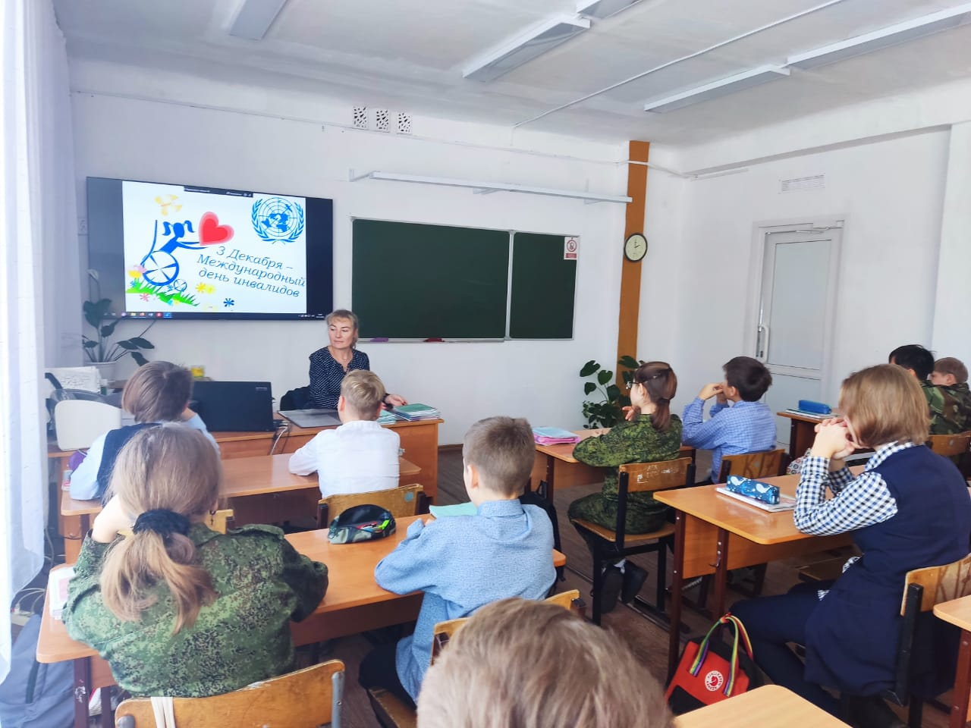
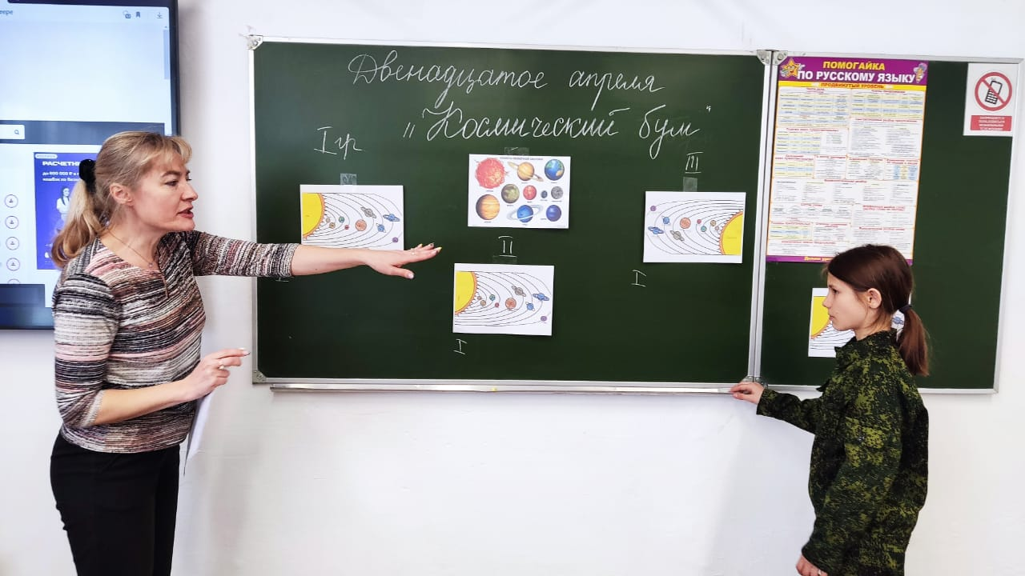
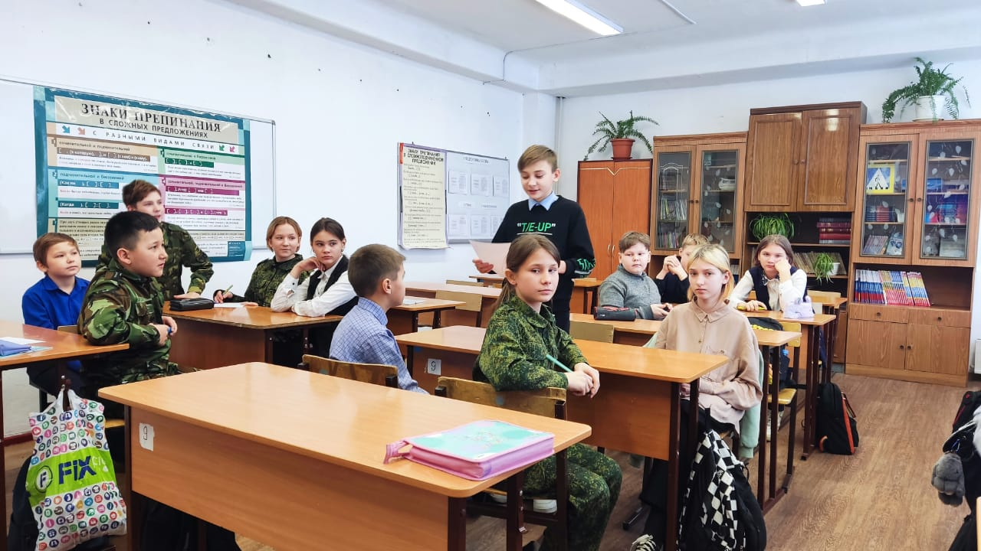
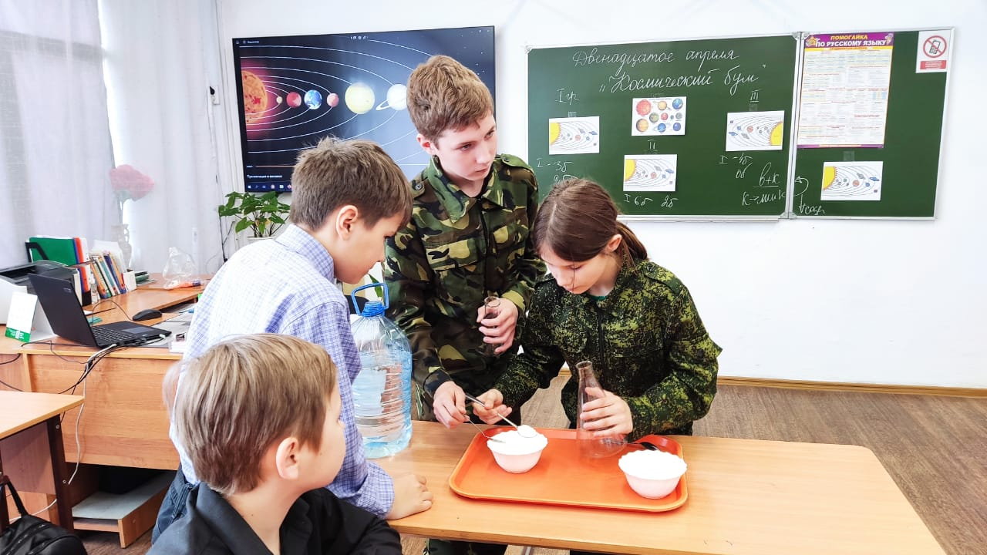
«Спасибо Вам, мои учителя!»
Тукмакова
Оксана Валерьевна
Она так организует урок, что порой не замечаешь, что уже пролетело 45 минут: блиц-опросы, тестирование, необычная подача нового материала, индивидуальные задания, рефлексия…
Уроки проводит живо и интересно. Её энергичность, увлеченность работой мотивирует и нас на хороший результат в учебе (даже самый заядлый двоечник не уходит из кабинета с пустой головой).

Slide 8
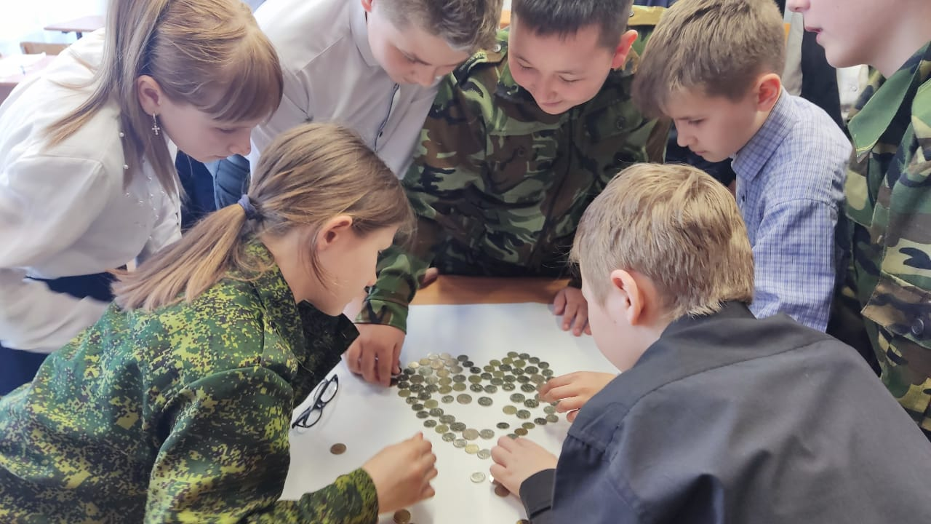
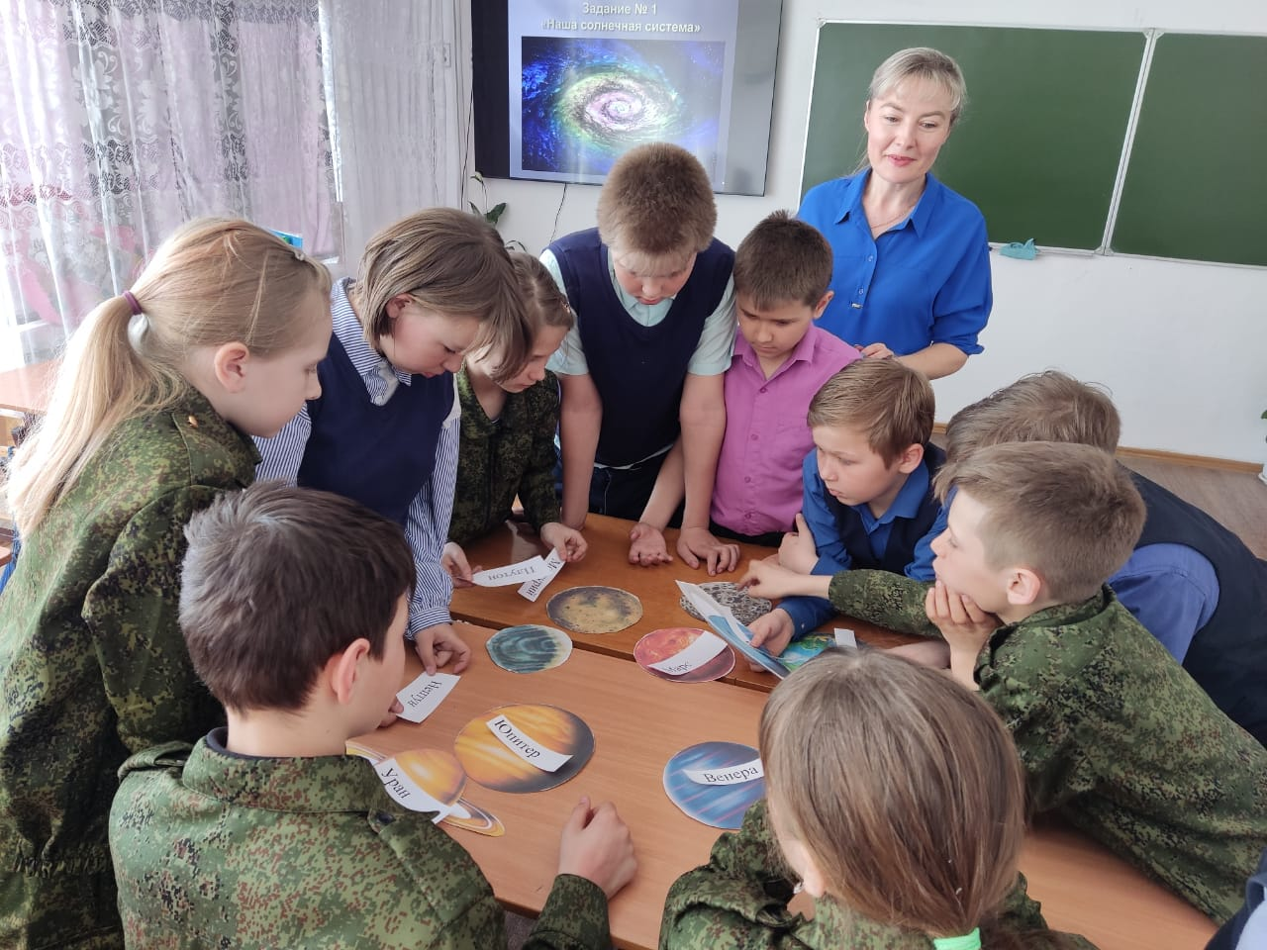
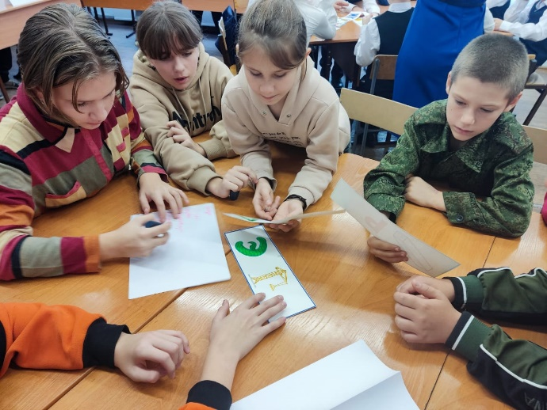
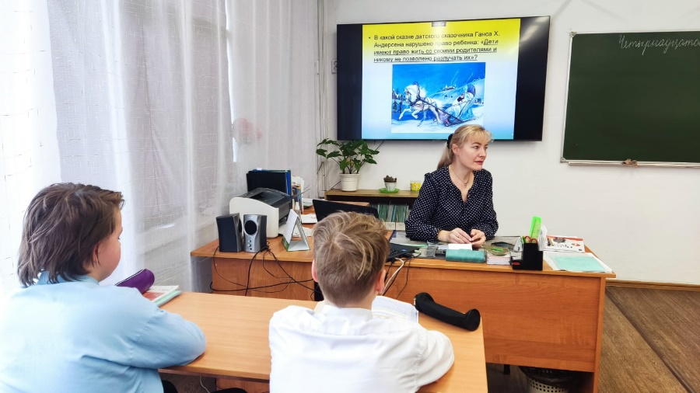
«Спасибо Вам, мои учителя!»
Тукмакова
Оксана Валерьевна
Оксана Валерьевна – прекрасный дипломат, умеет разобраться в любой сложной ситуации и поступить по справедливости, открыто и ясно выражает свою точку зрения. Она всегда готова поддержать человека в его добрых делах и начинаниях: поощряет инициативу и самостоятельность учащихся в проведении внеурочных мероприятий.

Slide 9
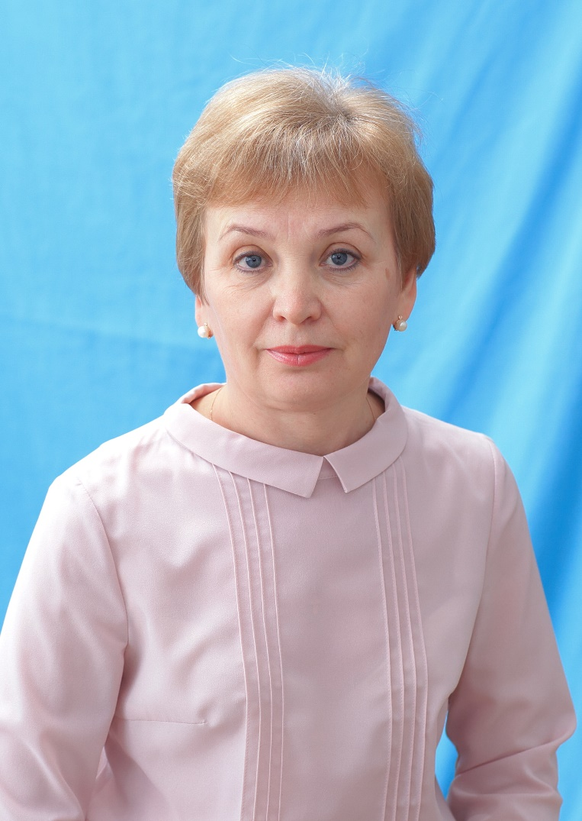
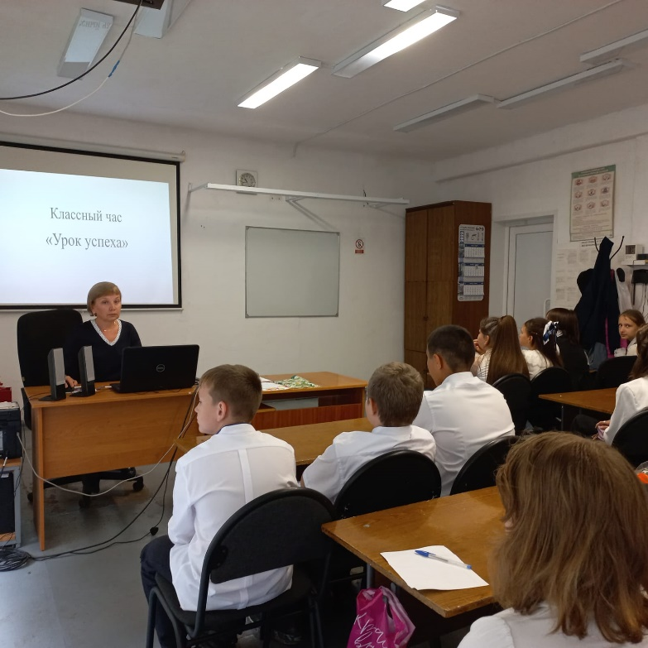
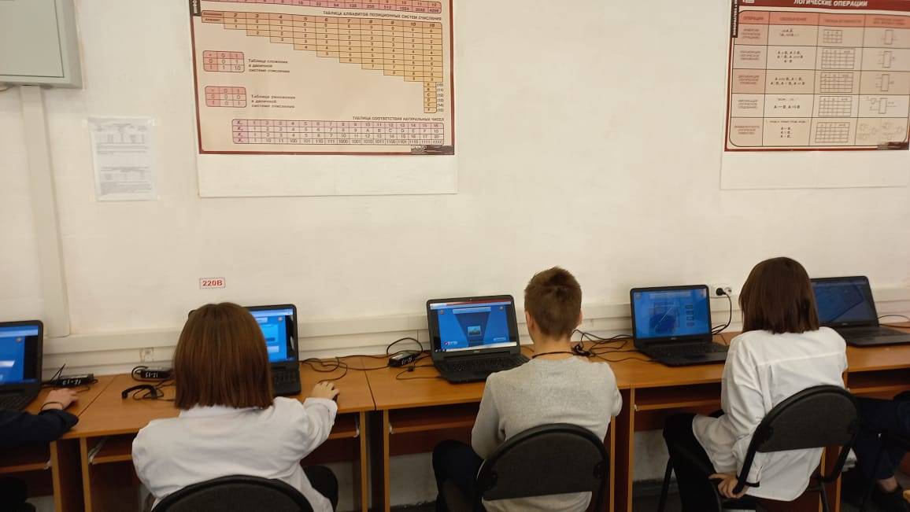
«Спасибо Вам, мои учителя!»
Нечаева Марина Александровна
Марина Александровна – уникальный человек, преподаватель информатики, удивляет и поражает меня своей способностью из гигантского количества цифр на компьютере, от которых просто кипит голова, создать небольшую формулу в пару щелчков мышки. Виртуоз, волшебник! Это завораживает и рождает желание научиться самой делать так, как это делает учитель.

Slide 10
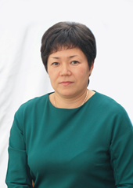
«Спасибо Вам, мои учителя!»
Токмагашева
Ольга Николаевна
Тукмакова
Оксана Валерьевна
Нечаева
Марина Александровна
Подводя итог моим рассуждениям, хочу сказать, что эти учителя, которые работают с такой самоотдачей и ответственностью, талантливы, одарены, трудолюбивы, любят детей и вдохновенно трудятся, заслуживают добрых слов и благодарности со стороны учащихся.
Они все разные, со своим внутренним миром и судьбой. Но их объединяет одно: каждодневная влюбленность в дело всей их жизни – школьное образование. Они искренне радуются нашим успехам и достижениям и огорчаются, переживают за наши неудачи и ошибки. Значит, они нас любят!

